Slide 1
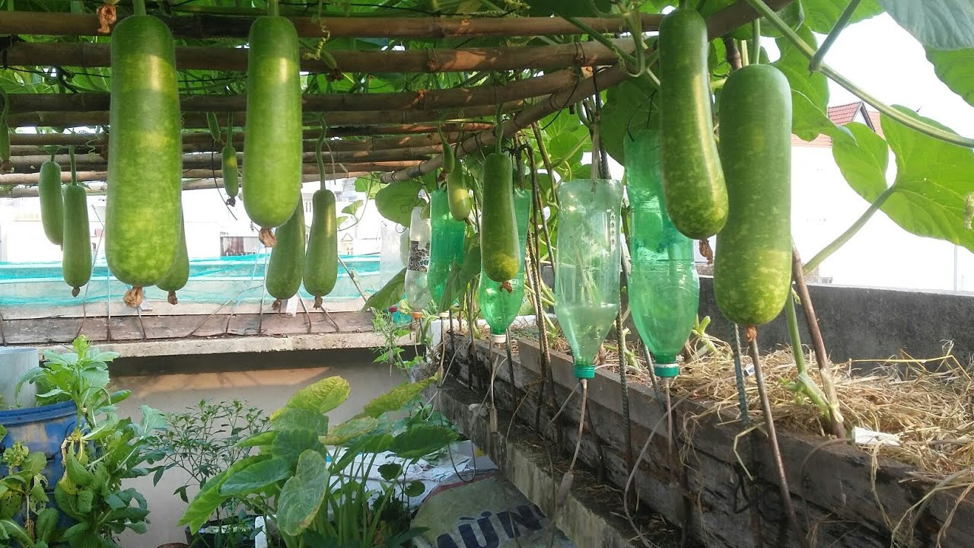

Slide 2
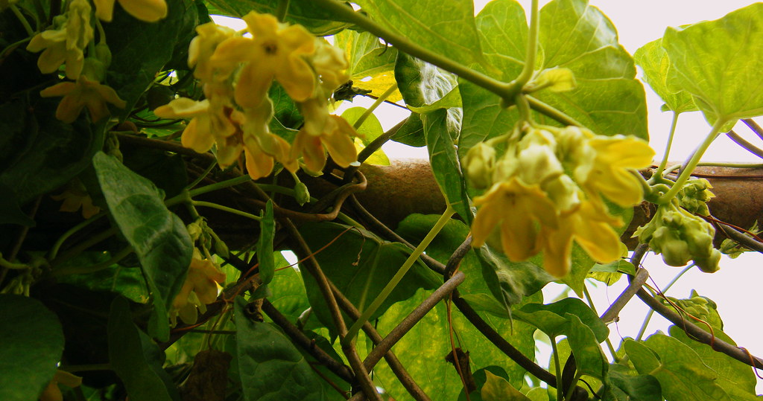

Slide 3


Vì sao khi trồng các loài cây thân leo như mướp, bầu, bí thiên lí,... người trồng thường phải làm giàn cho cây?

Slide 4


BÀI 34 - TIẾT 118
VẬN DỤNG HIỆN TƯỢNG CẢM ỨNG
Ở SINH VẬT VÀO THỰC TIỄN

Slide 5
PHẦN 1.
I, VẬN DỤNG HIỆN TƯỢNG CẢM ỨNG
Ở SINH VẬT TRONG TRỒNG TRỌT

Slide 6
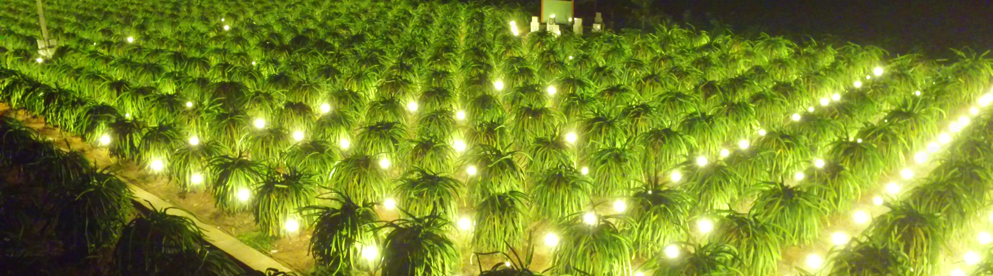
Con người đã ứng dụng tính hướng sáng, hướng nước, hướng chất dinh dưỡng,... ở các loài thực vật để có chế độ chiếu sáng, tưới nước, bón phân, làm giàn,... phù hợp với mỗi loài nhằm tạo điều kiện cho cây trồng sinh trưởng nhanh, phát triển tốt, đồng thời đáp ứng được các nhu cầu khác nhau của con người.

Slide 7
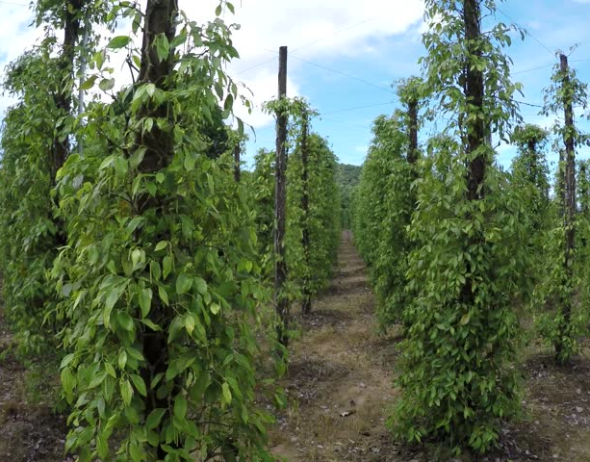
Ví dụ: Người ta làm trụ cho cây hồ tiêu dựa trên hiện tượng cảm ứng hướng tiếp xúc giúp cho cây sinh trưởng nhanh, phát triển tốt, cho năng suất cao.
Làm trụ bám cho cây hồ tiêu

Slide 8
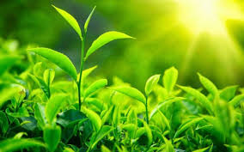
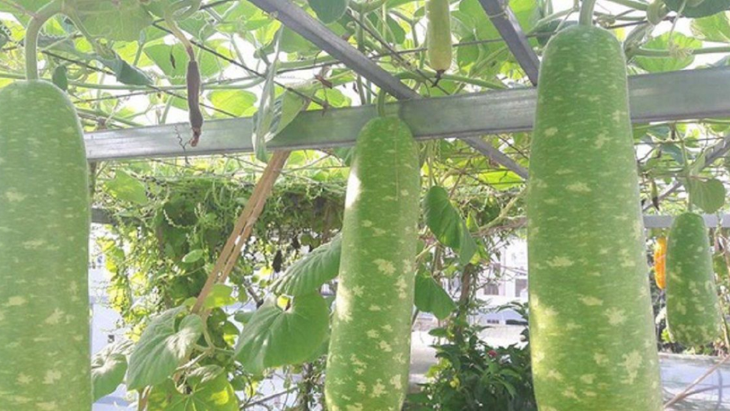
Trồng cây ở nơi có ánh sáng mọi phía để cây phát triển đều
Làm giàn cho các loại thân leo (mướp, bầu, bí…)

Slide 9
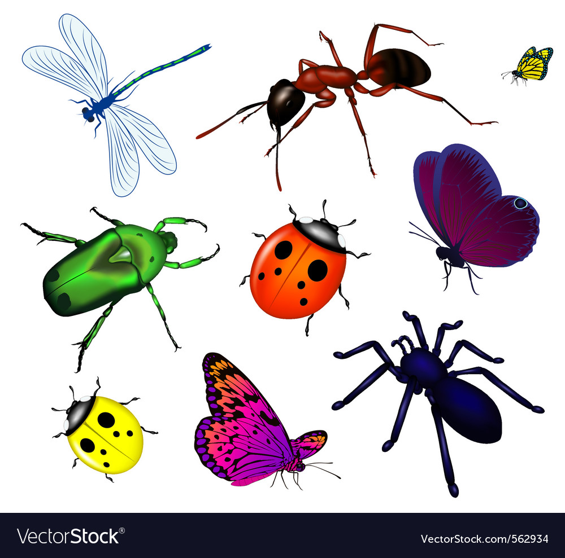
Người ta cũng lợi dụng tập tính của các loài động vật gây hại cho cây trồng như bướm, bọ xít, châu chấu, chuột,... để tìm cách xua đuổi và tiêu diệt chúng, bảo vệ mùa màng.

Slide 10
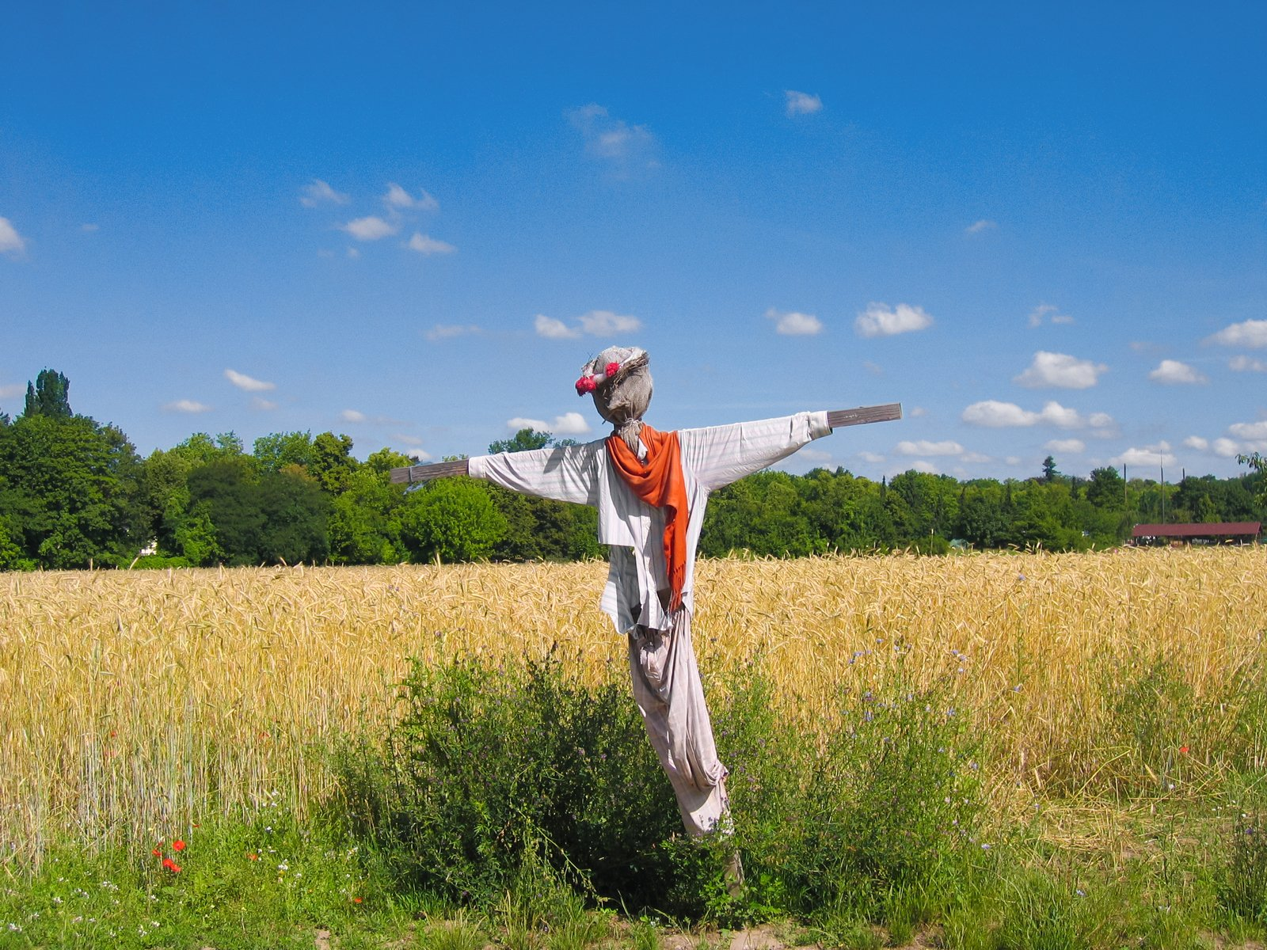
Dùng bù nhìn đuổi chim gây hại cây trồng

Slide 11
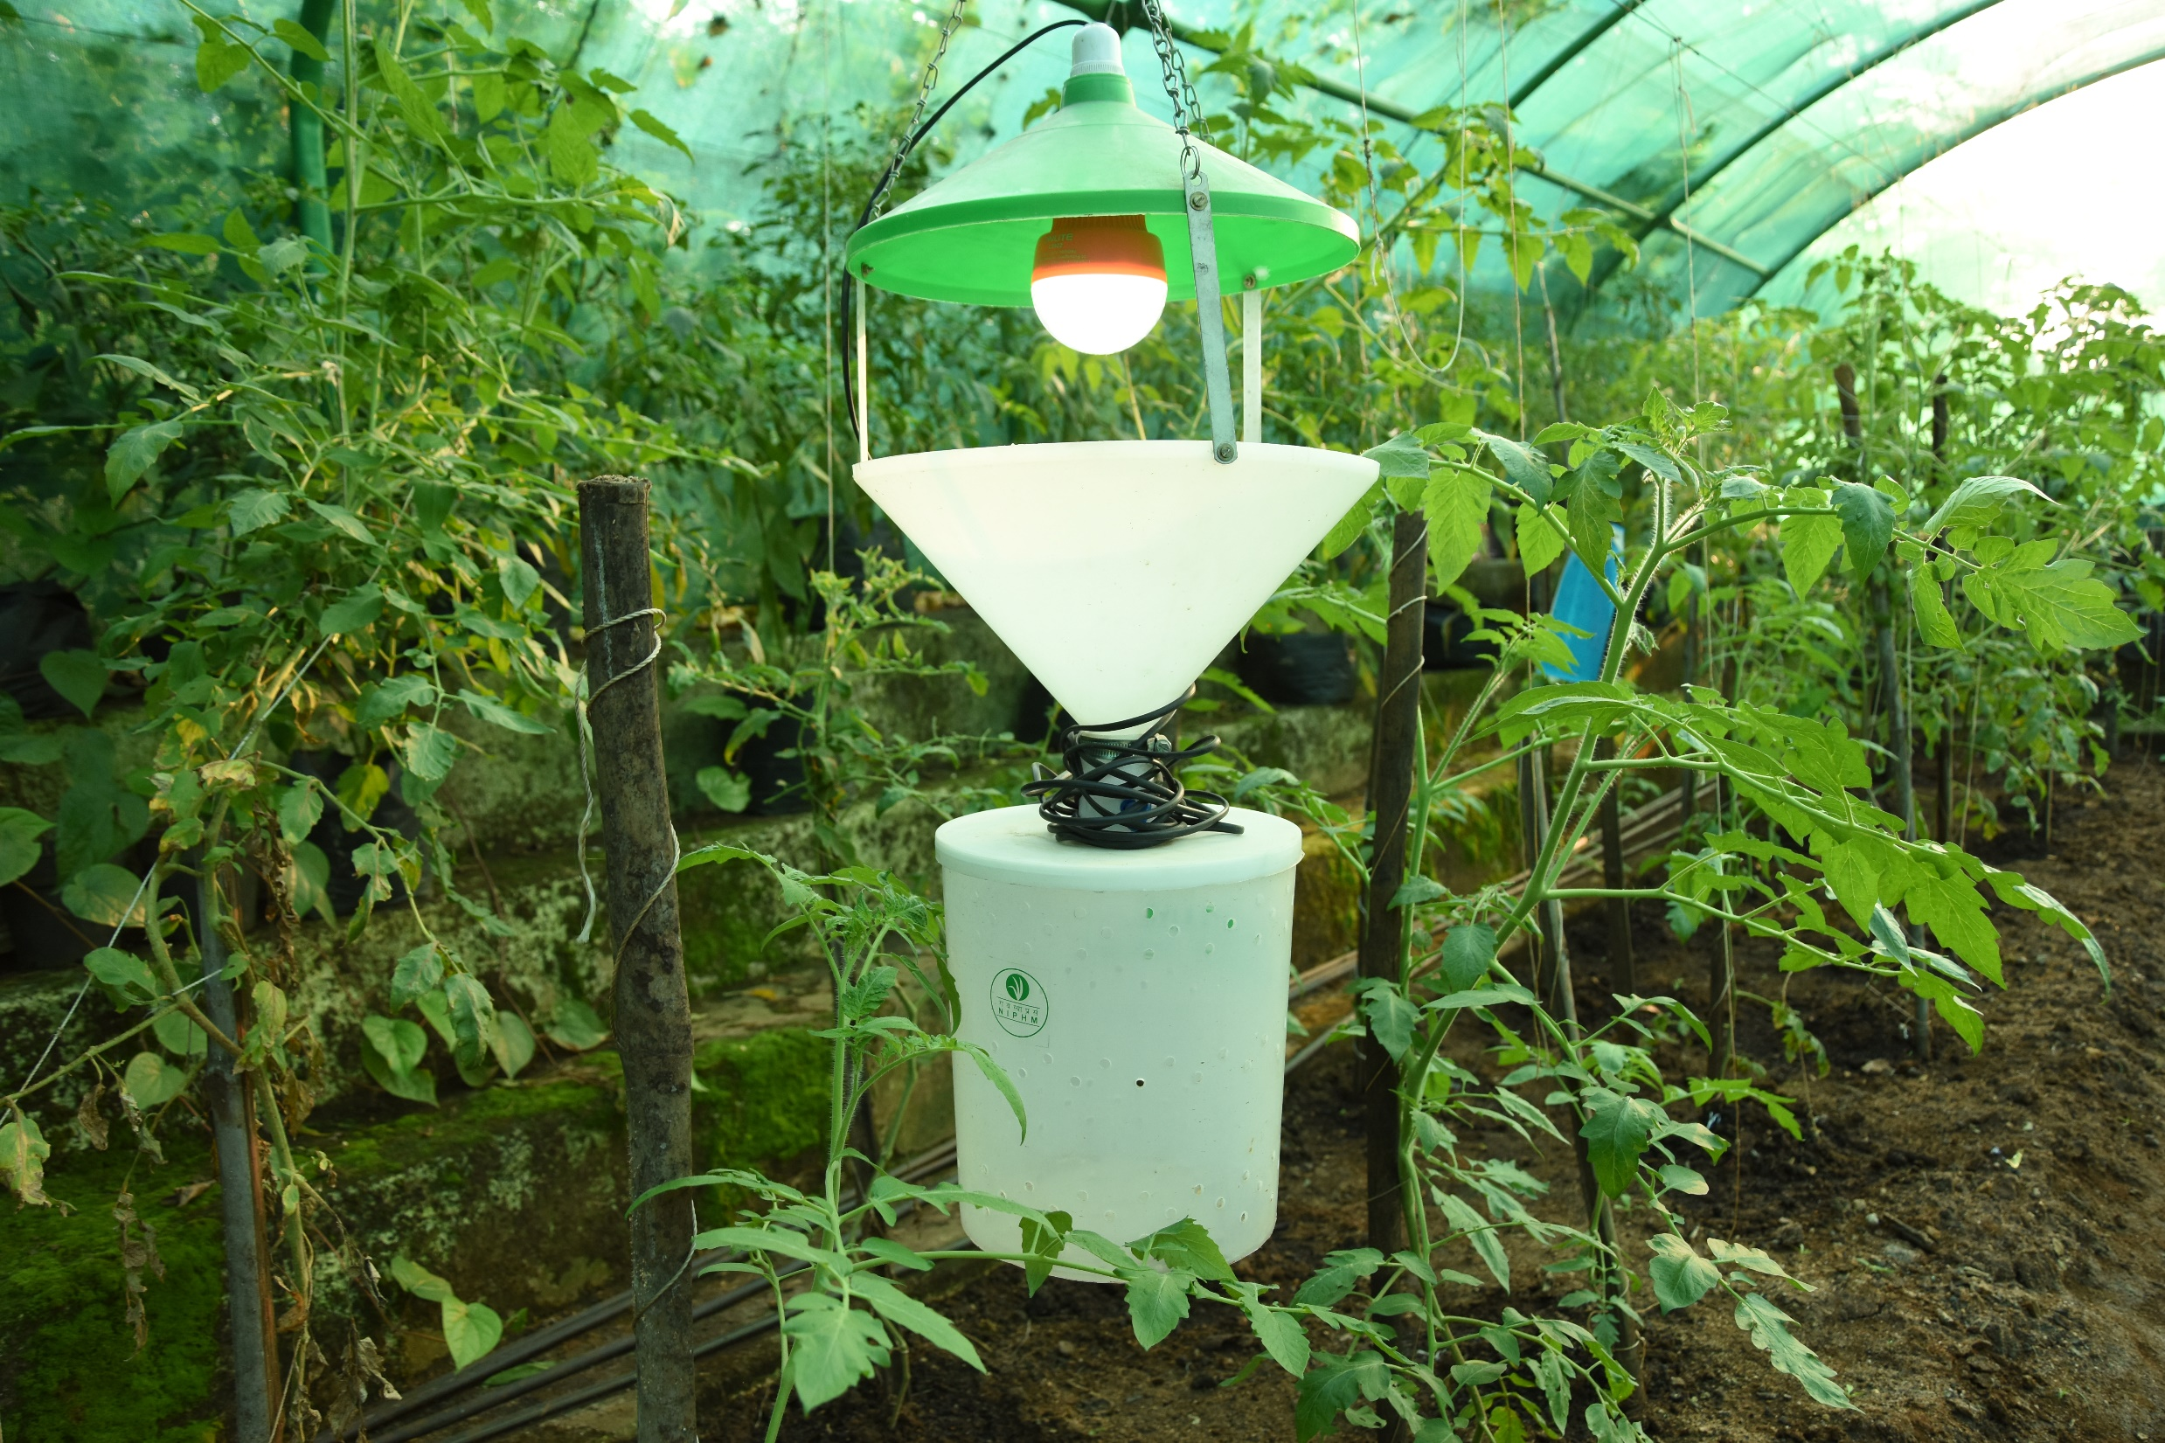
Dùng đèn bẫy côn trùng gây hại cây trồng

Slide 12

+ Thực vật: ứng dụng tính hướng sáng, hướng nước, hướng chất dinh dưỡng,… để có chế độ chiếu sáng, tưới nước, bón phân, làm giàn,…phù hợp với mỗi loài nhằm tạo điều kiện cho cây trồng sinh trưởng nhanh, phát triển tốt, đáp ứng nhu cầu khác của con người.
+ Động vật: lợi dụng tập tính của các động vật gây hại cho cây trồng như bướm, bọ xít, châu chấu,…để tìm cách xua đuổi và tiêu diệt chúng, bảo vệ mùa màng.

Slide 13
II, VẬN DỤNG HIỆN TƯỢNG CẢM ỨNG
Ở SINH VẬT TRONG CHĂN NUÔI

Slide 14
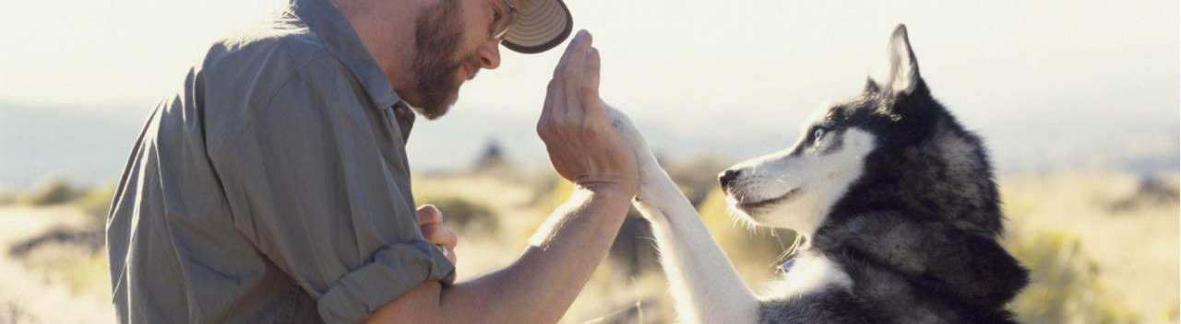
Dựa trên những hiểu biết về tập tính học được ở động vật, con người đã huấn luyện cho các vật nuôi trong nhà hình thành được những tập tính tốt như ăn, ngủ đúng giờ, đi vệ sinh đúng chỗ; nghe hiệu lệnh (tiếng kẻng, tiếng gọi, huýt sáo, tiễng vỗ tay,...)
=> Giúp giảm công sức chăm sóc của con người.

Slide 15
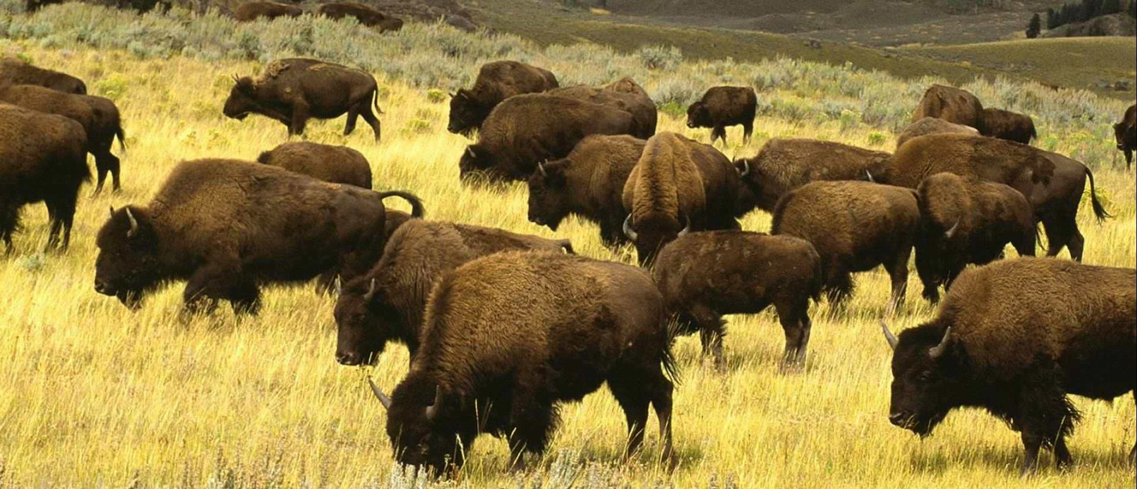

Gõ mõ để trâu bò về chuồng đúng giờ

Slide 16
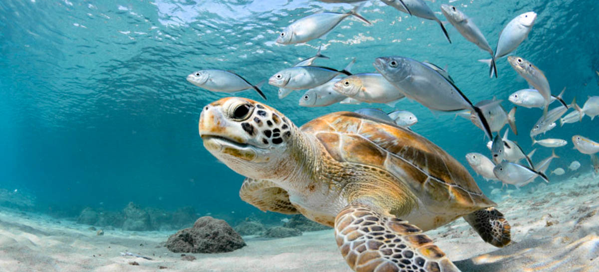
Dùng đèn để thu hút một số loài hải sản

Slide 17
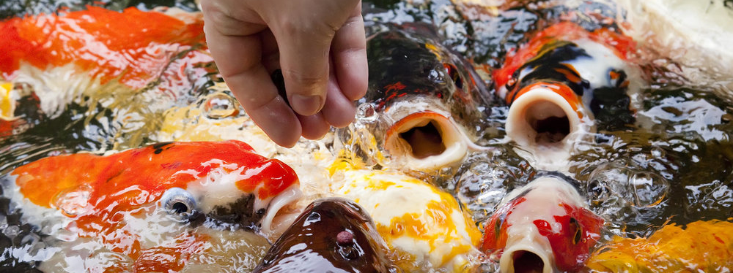
Vỗ tay gọi cá đến

Slide 18
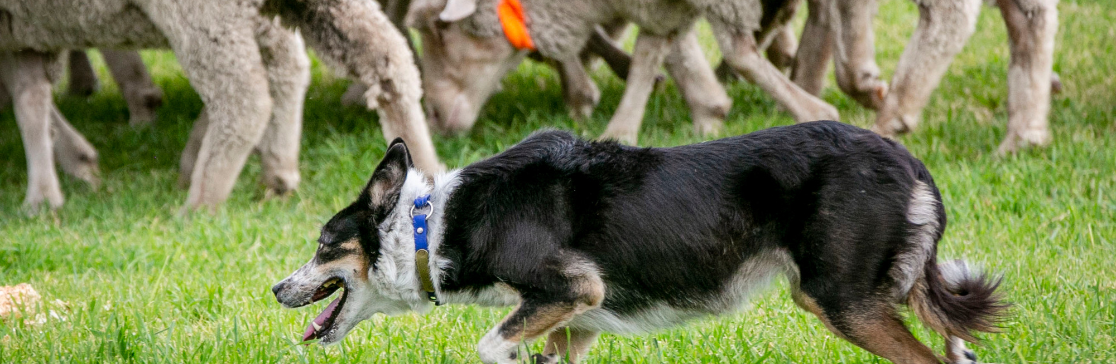
Con người cũng ứng dụng tập tính để huấn luyện động vật phục vụ trong chăn nuôi như huấn luyện chó chăn cừu.
Chó chăn cừu

Slide 19
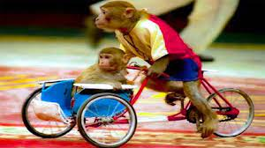
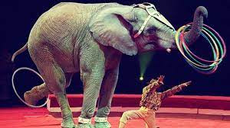
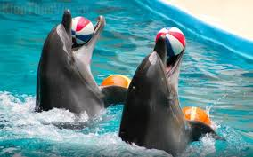

Dựa trên những hiểu biết về tập tính học được ở động vật, con người đã huấn luyện cho các vật nuôi trong nhà hình thành được những tập tính tốt
Huấn luyện động vật làm xiếc ( giải trí)

Slide 20
III, VẬN DỤNG HIỆN TƯỢNG CẢM ỨNG
Ở SINH VẬT TRONG HỌC TẬP VÀ ĐỜI SỐNG

Slide 21

Các thói quen tốt hay xấu ở người đều là những tập tính học được, được hình thành do lặp đi lặp lại nhiều lần trong quá trình sống.

Slide 22

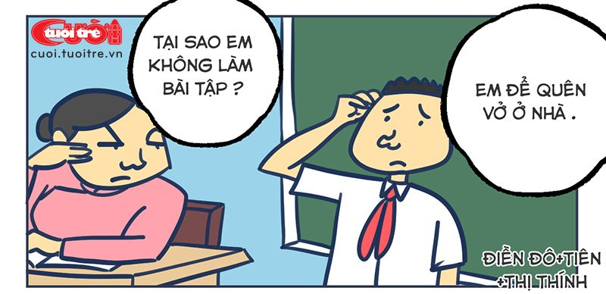
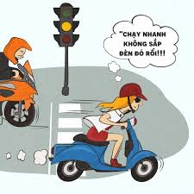
Một số thói quen không tốt: thức khuya, ngủ dậy muộn, không làm bài tập trước khi đi học, vượt đèn đỏ,…

Slide 23
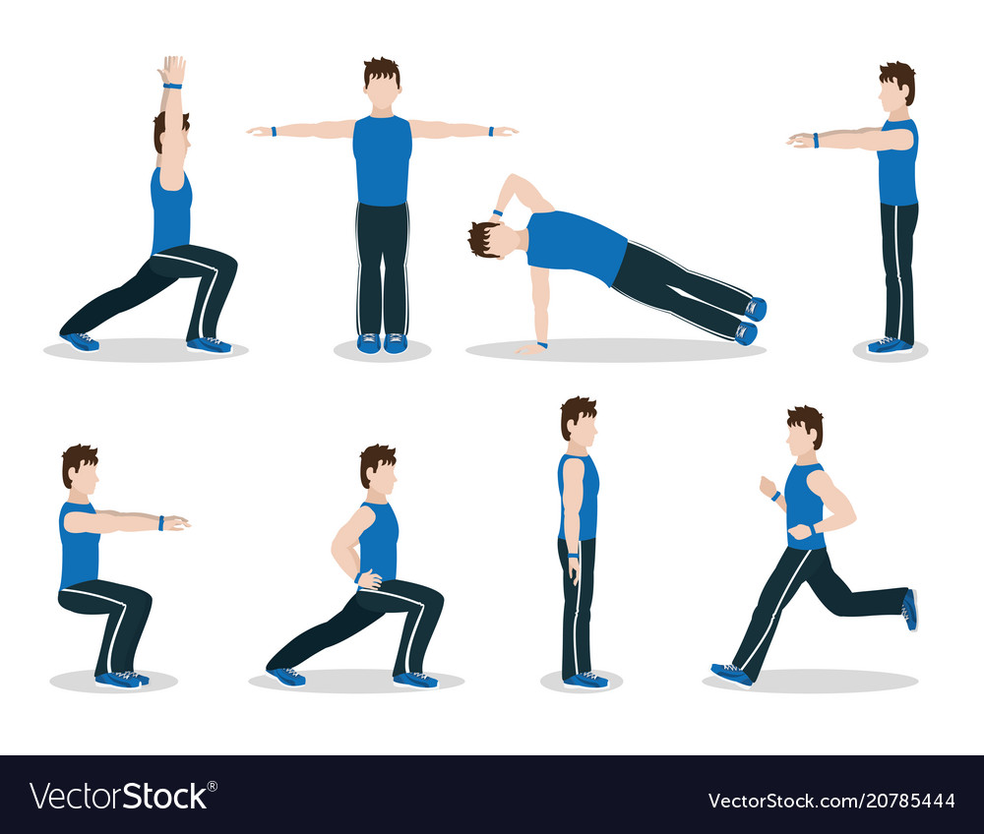

Cần hình thành những thói quen tốt như đi ngủ và thức dậy đúng giờ, đọc sách, tập thể dục buổi sáng, chấp hành luật an toàn giao thông
Dừng xe khi đèn đỏ
Tập thể dục buổi sáng

Slide 24

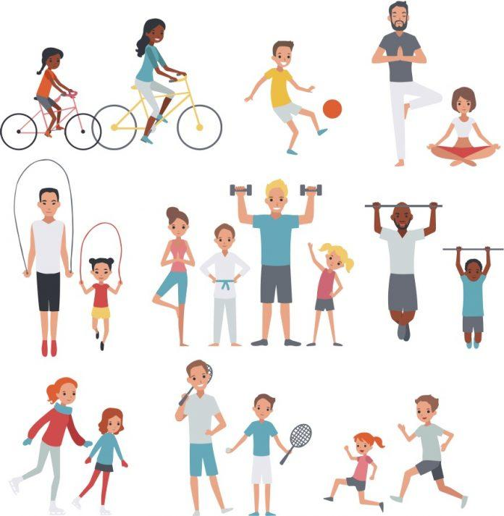

Câu hỏi 2: Muốn tạo được thói quen tập thể dục buổi sáng, em cần làm gì?
ĐÁP ÁN
Muốn tạo được thói quen tập thể dục buổi sáng, em cần kiên trì dậy sớm và tập luyện thể dục thể thao thường xuyên.

Slide 25


Muốn loại bỏ các thói quen xấu như thức khuya, ngủ dậy muộn cần phải có quyết tâm từ bỏ chúng bằng cách thường xuyên thực hiện các việc làm và thói quen ngược lại.

Slide 26
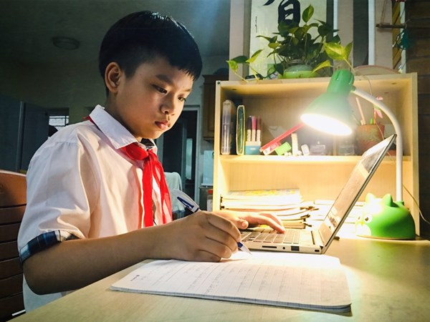
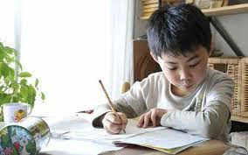

- Tập tính được ứng dụng trong học tập: thường xuyên ôn bài và làm bài tập nhiều lần để năm chắc kiến thức, ghi nhớ đươc lâu.

Slide 27


- Muốn tạo được thói quen tập thể dục buổi sáng, cần luyện tập thực hiện đều đặn hằng ngày, không nên bỏ buổi nào, tập vào một khung giờ nhất định.

Slide 28
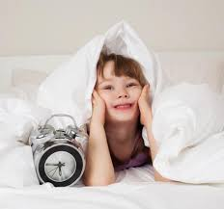

- Để bỏ thói quen ngủ dậy muộn, cần đặt báo thức vào thời điểm mong muốn, thực hiện liên tiếp trong nhiều ngày. Sau một thời gian, cơ thể sẽ hình thành thói quen thức dậy đúng giờ ngay cả khi không đặt báo thức.

Slide 29

: Hãy nêu những việc em sẽ làm để bỏ được thói quen ngủ dậy muộn.
ĐÁP ÁN
Hạn chế sử dụng điện thoại trước khi ngủ
Ngủ sớm, không thức quá khuya
Đặt báo thức để dậy sớm thường xuyên
Không uống cafe vào buổi tối

Slide 30
EM CÓ BIẾT

Slide 31
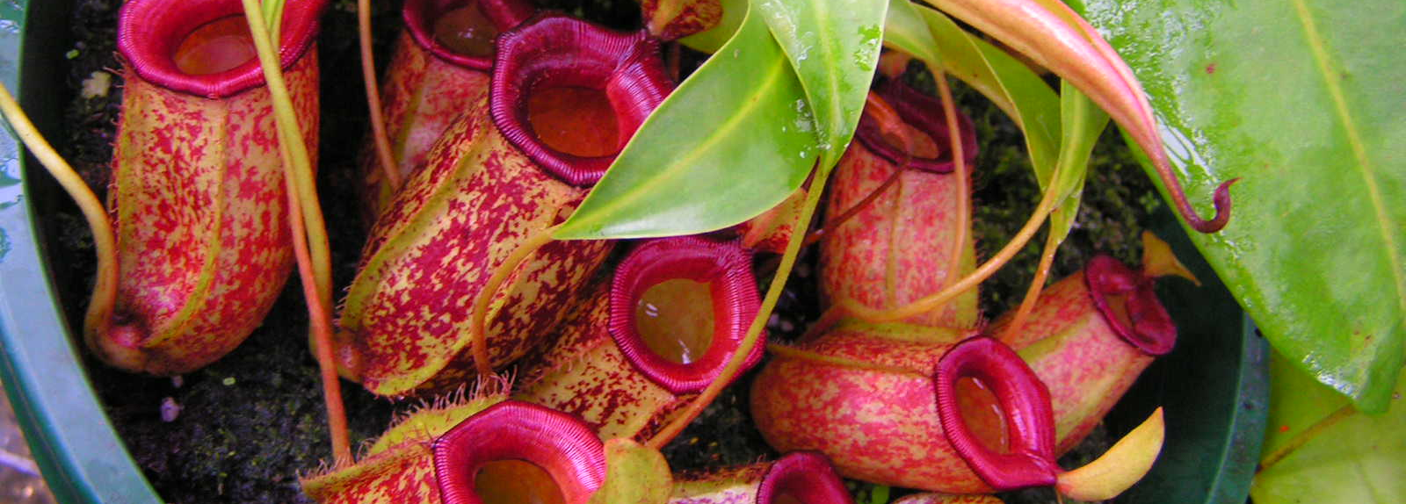
Cây nắp ấm có nguồn gốc từ các nước Đông Nam Á và Australia là một trong các loài thực vật ăn thịt nguy hiểm đối với nhiều loài côn trùng.

Slide 32
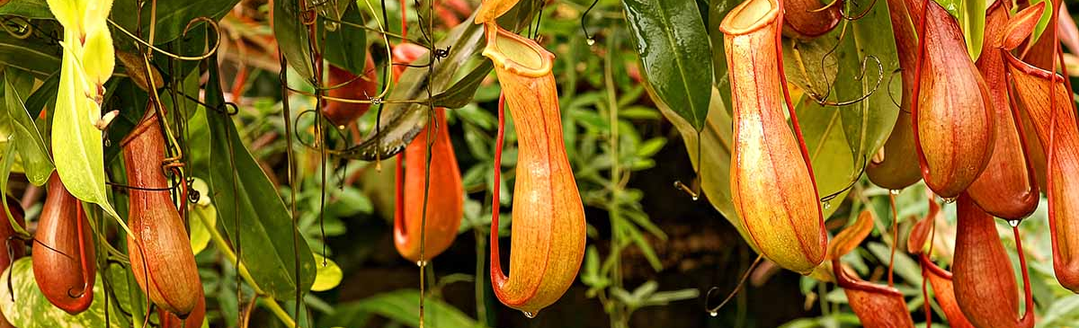
Lá của loài cây này có hình dạng rất độc đáo, tận cùng các lá mọc ra các râu đỡ lấy những cấu trúc có hình dạng giống như những chiếc bình có nắp đậy, do đó nó có tên gọi là “nắp ấm”.

Slide 33
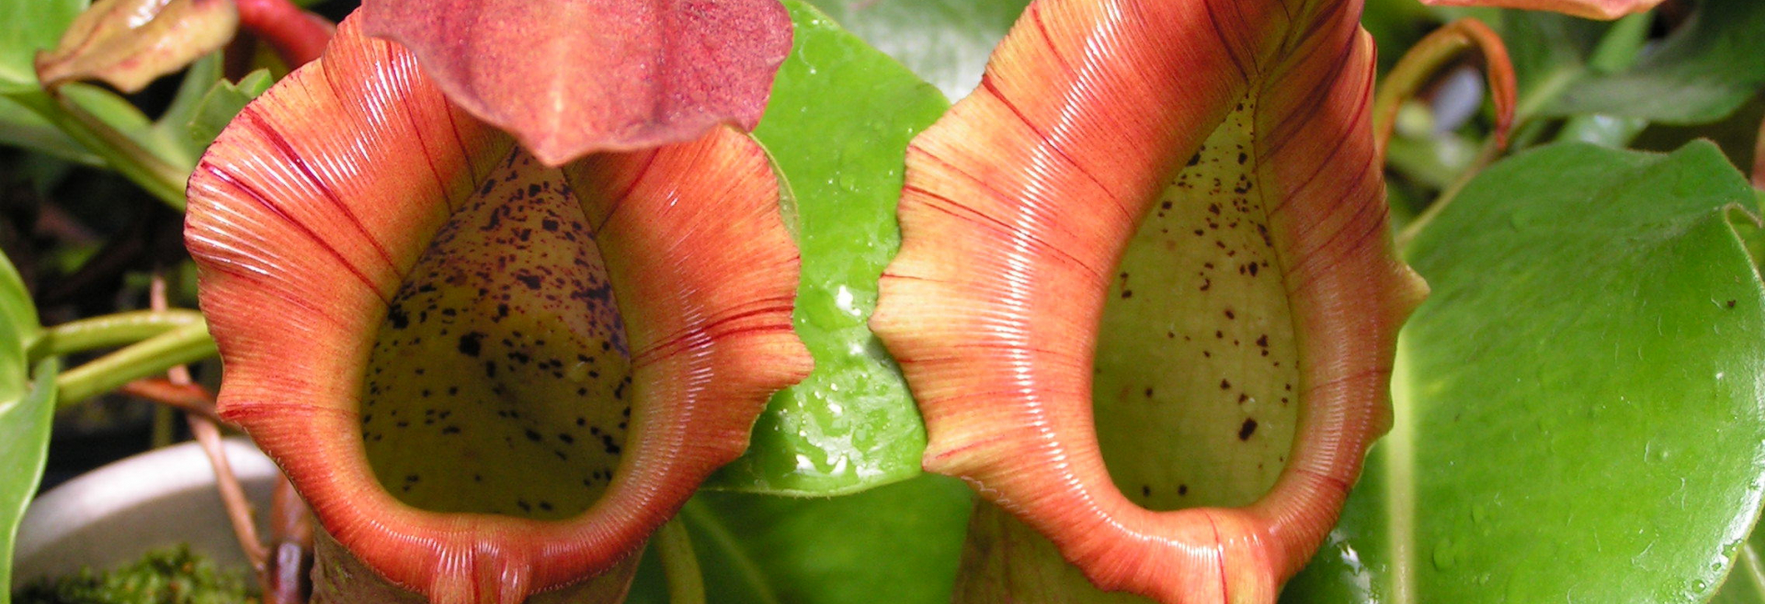
Từ các bình tiết ra mùi hương hấp dẫn để thu hút các loài côn trùng. Khi có côn trùng bò vào bình, ngay lập tức nắp bình sẽ đậy lại, nhốt con vật ở bên trong, đồng thời tiết một loại chất nhờn tiêu hóa nó thành chất dinh dưỡng cung cấp cho cây.

Slide 34
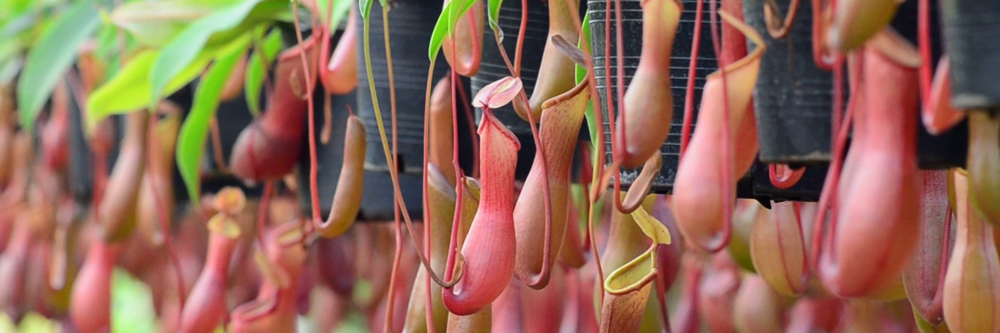
Cây nắp ấm không chỉ có hình dạng độc đáo mà còn giúp con người tiêu diệt sâu bệnh, ruồi muỗi, thanh lọc không khí và có tác dụng chữa bệnh. Chính vì vậy, hiện nay, nhiều người lựa chọn chúng làm loại cây trang trí trong nhà.

Slide 35
EM ĐÃ HỌC

Slide 36
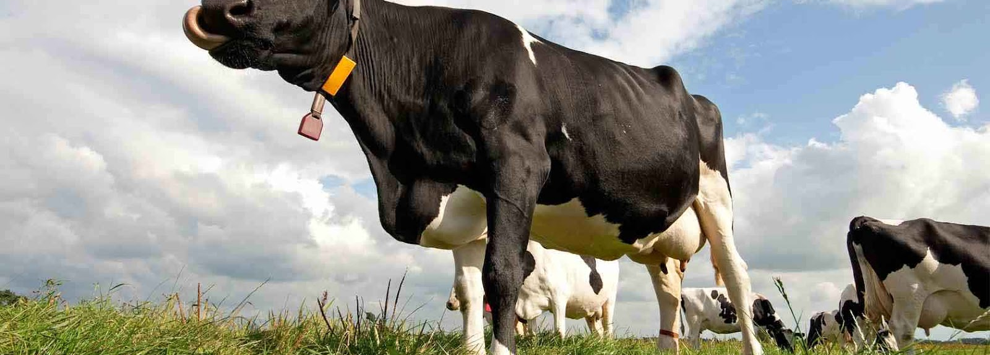
Hiện tượng cảm ứng ở sinh vật được con người ứng dụng rộng rãi trong thực tiễn nhằm tạo điều kiện cho cây trồng và vật nuôi sinh trưởng, phát triển tốt; xây dựng các thói quen tốt và nâng cao hiệu quả học tập cho con người.

Slide 37
EM CÓ THỂ

Slide 38
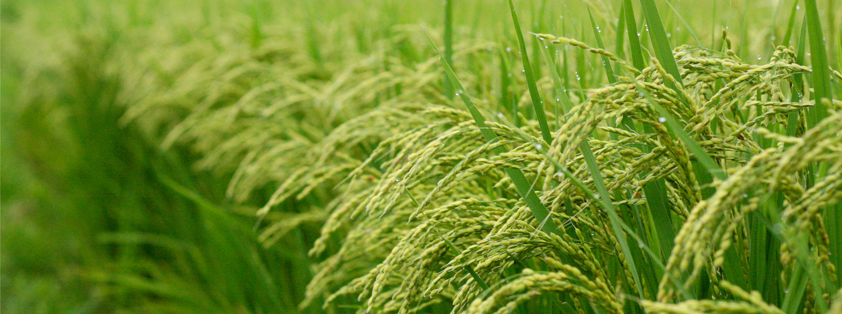
Vận dụng các kiến thức về cảm ứng ở thực vật vào trồng trọt nhằm nâng cao năng suất cây trồng.

Slide 39
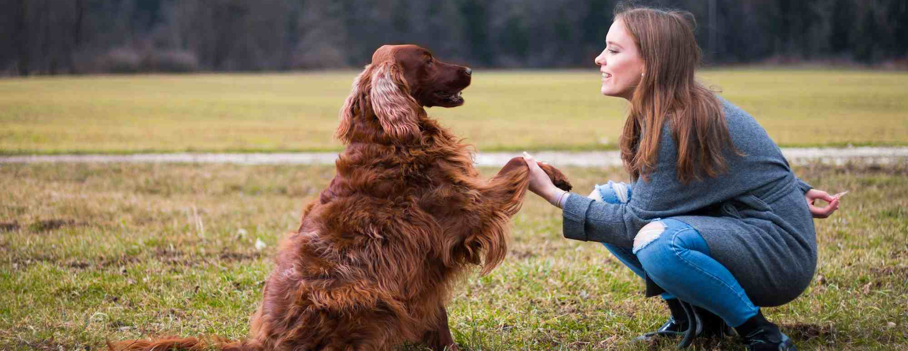
Hình thành cho vật nuôi các thói quen đáp ứng yêu cầu thực tiễn của con người.

Slide 40
CẢM ƠN CÁC EM
ĐÃ CHÚ Ý LẮNG NGHE

Slide 41
Câu hỏi 1: Quan sát hình và hoàn thành nội dung trong bảng:

Slide 42
Câu hỏi 1: Quan sát hình và hoàn thành nội dung trong bảng:
Tên sinh vật | Hiện tượng cảm ứng được ứng dụng | Biện pháp ứng dụng | Lợi ích
Côn trùng hại cây trồng (bướm, bọ xít,...) | Hướng sáng | Dùng đèn bẫy côn trùng | Diệt côn trùng hại cây trồng
Chim | Tập tính sợ con người | Dùng bù nhìn | Xua đuổi chim hại cây trồng
?
?
?
?
?
?

Slide 43

Câu hỏi 2: Lấy thêm ví dụ về việc ứng dụng hiện tượng cảm ứng trong trồng trọt.
ĐÁP ÁN
Tạo tán cho cây giúp cây mọc theo hướng mong muốn
Làm trụ bám cho cây thanh long để cây phát triển tốt hơn

Slide 44
Câu hỏi: Nêu các ví dụ ứng dụng hiện tượng cảm ứng hoặc tập tính của động vật trong chăn nuôi mà em biết.
ĐÁP ÁN
Nghe tiếng kẻng trâu bò nuôi trở về chuồng.
Nghe tiếng gọi là gà, vịt, ... chạy ra ăn thức ăn.
Nghe tiếng vỗ tay là cá ngoi lên mặt nước lấy thức ăn.

